Slide 1
Google cloud cnd
Презентацію виконав студент групи ТТП-4
Гелла Всеволод

Slide 2
Що таке google cloud cdn
Cloud CDN (Content Delivery Network) використовує глобальну периферійну мережу Google для надання контенту ближче до користувачів, що прискорює роботу ваших веб-сайтів і програм.
Cloud CDN працює із зовнішнім HTTP(S) балансуванням навантаження, щоб доставити контент вашим користувачам. Зовнішній балансувальник навантаження HTTP(S) надає IP-адреси та порти інтерфейсу, які отримують запити, і серверні системи, які відповідають на запити.

Slide 3
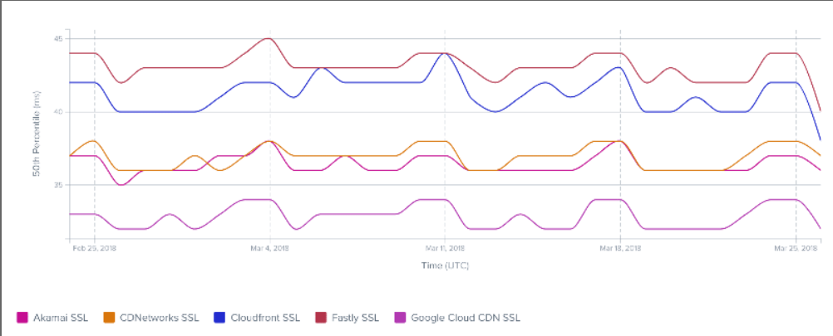
Що таке google cloud cdn
Простіше кажучи, Cloud CDN від Google це рішення для доставки контенту з малою затримкою для малого та корпоративного бізнесу. Завдяки більш ніж 100 POP (точкам присутності) по всьому світу та прискореній доставці контенту за допомогою глобальної мережі Google Premium, ви отримуєте найшвидший SSL CDN у світі. Це підтверджує останній звіт Cedexis:

Slide 4
Як працює Cloud CDN
Коли користувач запитує вміст із зовнішнього балансувальника навантаження HTTP(S), запит надходить до Google Front End (GFE), який знаходиться на краю мережі Google якомога ближче до користувача.
Якщо карта URL-адрес балансувальника навантаження направляє трафік до серверної служби або серверного сегмента, у якому налаштовано Cloud CDN, GFE використовує Cloud CDN.

Slide 5
Як працює Cloud CDN. Попадання в кеш і промахи
Кеш – це група серверів, які зберігають вміст і керують ним, щоб майбутні запити на цей вміст обслуговувалися швидше. Кешований вміст є копією вмісту, який можна кешувати, який зберігається на вихідних серверах.
Якщо GFE шукає в кеші Cloud CDN і знаходить кешовану відповідь на запит користувача, GFE надсилає кешовану відповідь користувачеві. Це називається кеш-хітом. Коли відбувається звернення до кеш-пам’яті, GFE шукає вміст за своїм ключем кешу та відповідає безпосередньо користувачеві, скорочуючи час обертання та позбавляючи вихідний сервер від необхідності обробляти запит.
Часткове звернення відбувається, коли запит обслуговується частково з кешу та частково з серверної частини. Це може статися, якщо лише частина запитуваного вмісту зберігається в кеші Cloud CDN.
Якщо GFE визначає, що він не може виконати запит із кешу. Це називається промахом кешу. Коли відбувається промах кешу, GFE може спробувати отримати вміст з другого кешу. Якщо цей інший кеш містить необхідний контент, GFE другого кешу надсилає вміст до першого кешу за допомогою cash-to-cash fill. В іншому випадку GFE другого кешу пересилає запит до зовнішнього балансувальника навантаження HTTP(S). Балансувальник навантаження потім пересилає запит на один із ваших вихідних серверів. Коли кеш отримує вміст, GFE пересилає вміст користувачеві.

Slide 6
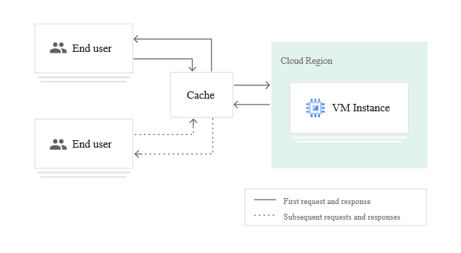
Як працює Cloud CDN. Попадання в кеш і промахи
На наступному малюнку показано звернення до кеш-пам'яті та промах кешу:
Початкові сервери, що працюють на екземплярах ВМ, надсилають відповіді HTTP(S).
Зовнішній балансувальник навантаження HTTP(S) розподіляє відповіді до Cloud CDN.
Хмарний CDN надає відповіді кінцевим користувачам.

Slide 7
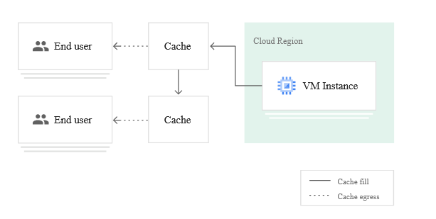
Як працює Cloud CDN. Поняття вихідного кешу. заповнення кешу
Якщо відповідь вихідного сервера на цей запит можна кешувати, Cloud CDN зберігає відповідь у кеші Cloud CDN для майбутніх запитів.
Передача даних з кешу клієнту називається вихідним кешом. Передача даних у кеш називається заповненням кешу. Як показано на наступному малюнку, заповнення кешу може походити з іншого кешу Cloud CDN або з вихідного сервера.

Slide 8
Деякі функції Google Cloud CDN
HTTP / 2 - підтримує новий протокол HTTP для кращої продуктивності.
Низька затримка – весь вміст подається через Anycast (один IP) по всьому світу.
Ведення журналу – інтегрується зі Stackdriver, щоб забезпечити детальне ведення журналу запиту, попадання в кеш/промах.
Миттєве очищення кешу.

Slide 9
Як впровадити Google Cloud CDN
Розглянемо приклад від розробника Jeffrey Wilson.
У нього працює дві віртуальні машини (одна у Сінгапурі, інша на заході США). Він хоче завантажити запити балансування на обидві віртуальні машини, використовуючи HTTP-балансувальник навантаження, та активувати на ній CDN.
Для цього потрібно виконати наступне:
Створити перевірку здоров’я
Створити групу екземплярів
Створити балансувальник навантаження
Увімкнути CDN

Slide 10
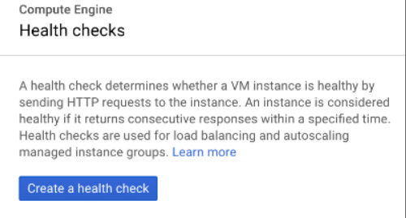
Створення перевірки здоров'я
Перевірка працездатності необхідна для балансувальника навантаження, щоб визначити, чи віртуальна машина справна. Коли віртуальна машина не може відповісти на запит, LB позначає цей «хворий» стан і припиняє відправку трафіку.
Увійдіть до GCP і перейдіть до «Health cheks» під «Compute Engine»
Натисніть кнопку «Create a health check».

Slide 11
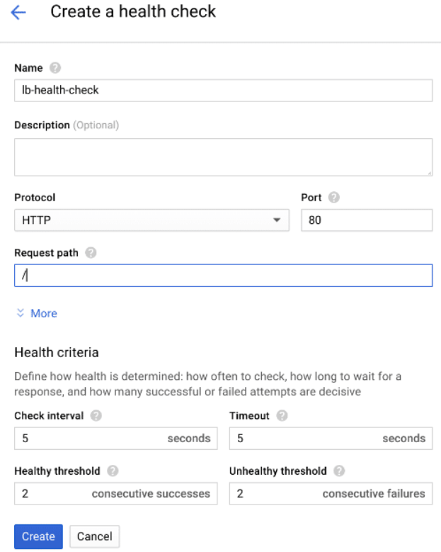
Створення перевірки здоров'я
Дотримуйтесь вказівок майстра та введіть необхідну інформацію
Протокол – виберіть HTTP, якщо програма, розміщена на ВМ, прослуховуватиме порт 80, а HTTPS – порт 443.
Шлях запиту – робочий контекстний корінь.
Критерії здоров'я – скоригувати за необхідності
Натисніть «Create»
Це займе кілька секунд, і ви побачите новостворену перевірку здоров'я у списку.

Slide 12
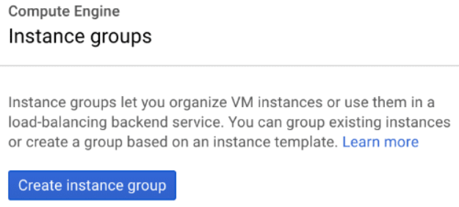
Створення групи екземплярів
Група екземплярів використовується для налаштування балансування навантаження. Це називається бекенд-сервісами для LB.
Перейти до «Instance groups» під «Compute Engine».
Натисніть кнопку «Create instance groups».

Slide 13
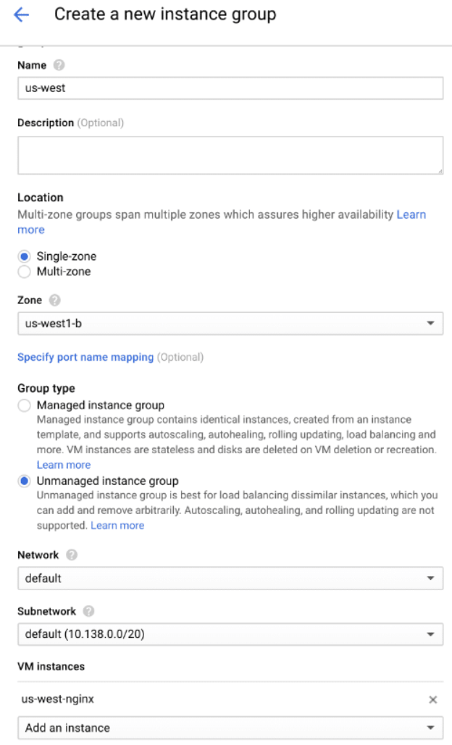
Створення групи екземплярів
Дотримуйтесь вказівок майстра та введіть необхідну інформацію
Розташування – виберіть одну зону, оскільки ми не будемо використовувати опцію автоматичного масштабування.
Зона – виберіть зону, де працює ВМ.
Тип групи – позначте групу некерованих екземплярів
Примірники віртуальної машини – виберіть віртуальну машину зі списку
Натисніть «Create»
Повторюємо кроки, щоб створити групу екземплярів для іншої зони VM. Тепер у нас є дві групи екземплярів. Кожен зіставлений із ВМ у відповідній зоні.

Slide 14
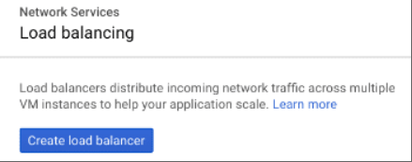
Створення балансувальника навантаження
Перейти до «Load balancing» під «Network Servises»
Натисніть кнопку «Create load balancer».

Slide 15
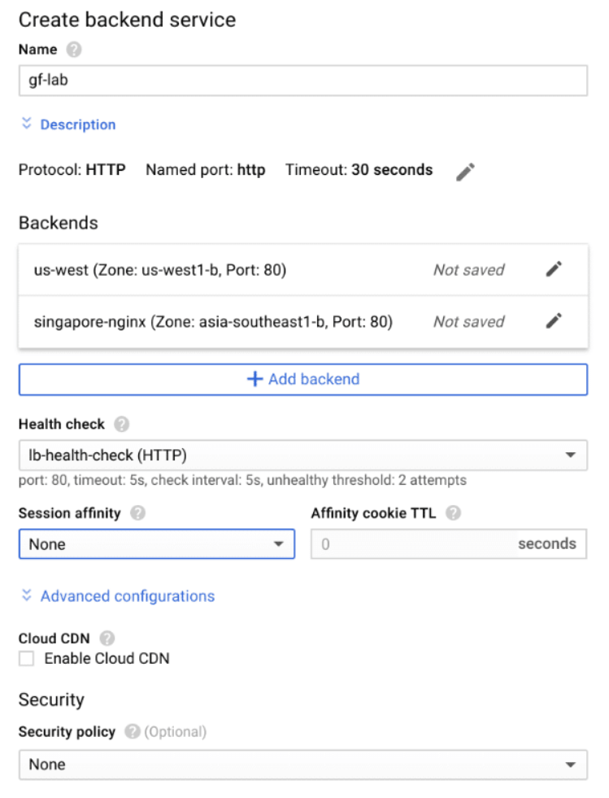
Створення балансувальника навантаження
Дотримуйтесь вказівок майстра та введіть необхідну інформацію
Виберіть «HTTP (S) балансування навантаження».
Введіть назву LB
Натисніть "Конфігурація сервера".
Натисніть "Створити бекенд-сервіс“
Введіть назву бекенд-сервісів
Додайте обидві групи екземплярів, які ви створили раніше, як бекенд
Виберіть перевірку здоров'я, яку ви створили раніше
Session affinity – виберіть, чи бажаєте ви дотримуватися сесії
Натисніть «Create»
Залишіть конфігурацію за умовчанням у «Правилах хоста та шляху»

Slide 16
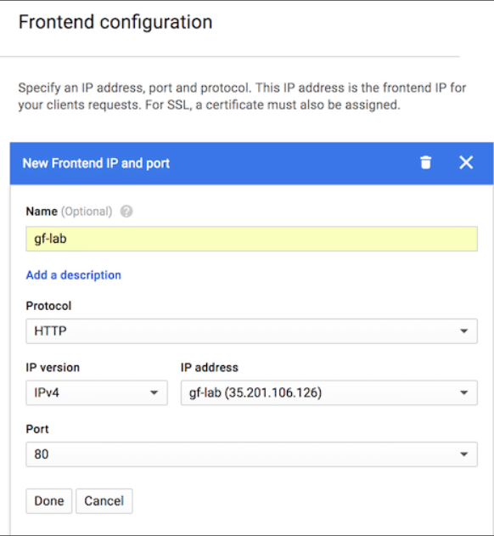
Створення балансувальника навантаження
Дотримуйтесь вказівок майстра та введіть необхідну інформацію
Натисніть " Конфігурація інтерфейсу" та введіть ім’я
Виберіть «створити IP-адресу», щоб отримати статичну IP-адресу. Це важливо, тому що за умовчанням ви отримаєте ефемерний IP.
Протокол, версія IP та порт залиште його за замовчуванням
Натисніть «Done»

Slide 17
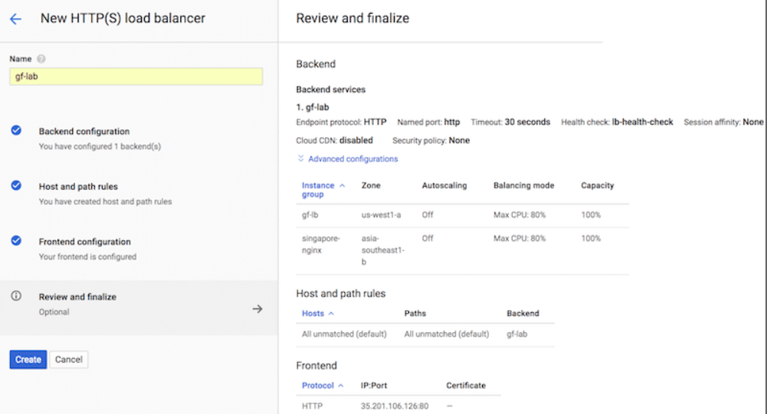
Створення балансувальника навантаження
Натисніть на “Review" і допрацюйте, якщо ви відчуваєте, що щось не так, змініть його, потім натисніть "Створити".
Натисніть «Create»

Slide 18

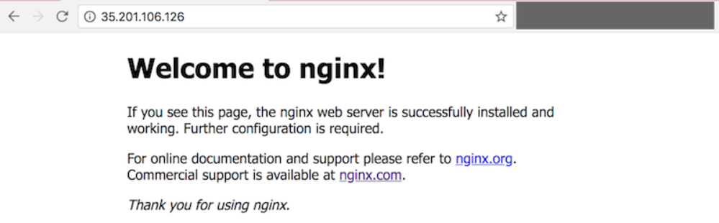
Створення балансувальника навантаження
Після створення ви побачите новостворений LB у списку
Це показує, що LB створено. Давайте зробимо кілька тестів, щоб переконатися, що LB працює.
У цьому сценарії трафік з Азії піде на ВМ у Сінгапурі, а з Америки – на США-Захід.

Slide 19
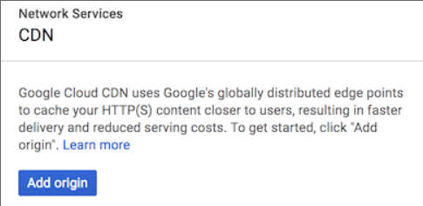
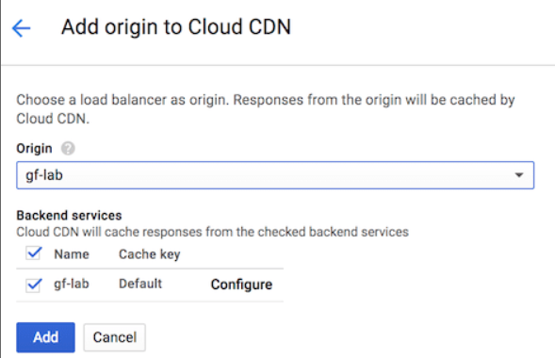
Активація Google Cloud CDN
Перейти до «CDN» під «Network Servises»
Натисніть кнопку «Add origin».
Виберіть балансувальник навантаження зі списку та натисніть «Add».

Slide 20
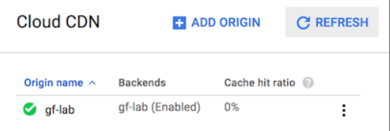
Активація Google Cloud CDN
Ви повинні побачити недавно створений CDN у списку.
Таким чином, CDN увімкнений на балансувальнику навантаження.

